Slide 1
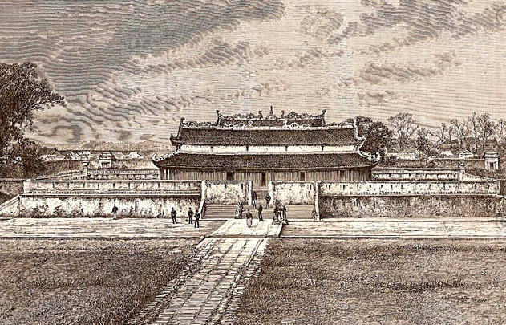


TIẾT 34+ 35. BÀI 12: CƠ SỞ HÌNH THÀNH VÀ QUÁ TRÌNH PHÁT TRIỂN
CỦA VĂN MINH ĐẠI VIỆT

Slide 2



NỘI DUNG BÀI HỌC
Khái niệm văn minh Đại Việt
Cơ sở hình thành văn minh Đại Việt
Quá trình phát triển của văn minh Đại Việt

Slide 3

KHỞI ĐỘNG
Trình bày một vài cảm nhận của bản thân sau khi nghe 4 câu thơ sau đây:
« Như nước Đại Việt ta từ trước
Vốn xưng nền văn hiến đã lâu
Núi sông, bờ cõi đã chia
Phong tục Bắc Nam cũng khác. »
(Bình Ngô đại cáo – Nguyễn Trãi)

Slide 4

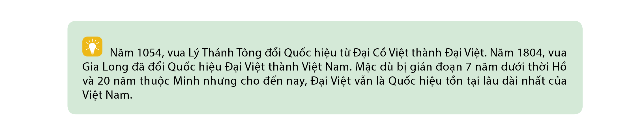

I. Khái niệm văn minh Đại Việt
Đọc thông tin và hãy giải thích khái niệm văn minh Đại Việt.
Câu hỏi gợi ý
Quốc hiệu Đại Việt có từ khi nào?
Quốc hiệu Đại Việt gắn liền với những triều đại nào?
Vì sao văn minh Đại Việt còn được gọi là văn minh Thăng Long?
Tìm hiểu về thời gian trường tồn, hình thành khái niệm văn minh Đại Việt.

Slide 5
* Khái niệm văn minh Đại Việt
- Văn minh Đại Việt là những sáng tạo vật chất và tinh thần tiêu biểu trong kỷ nguyên độc lập, tự chủ của quốc gia Đại Việt.

Slide 6
Văn minh Đại Việt
Tồn tại và phát triển cùng quốc gia Đại Việt.
Thời gian: gần 1000 năm (từ thế kỉ X đến giữa thế kỉ XIX).
Phát triển trong điều kiện độc lập, tự chủ.
Kinh đô chủ yếu ở Thăng Long (Hà Nội).
Họ khúc
Họ Dương
TĐ Ngô
TĐ Đinh
TĐ Tiền Lê
TĐ Hỗ
TĐ Lê Sơ
TĐ Mạc
TĐ Lê Trung Hưng
TĐ Tây Sơn
TĐ nhà Nguyễn
→ Còn được gọi là văn minh Thăng Long.

Slide 7


Thảo luận nhóm đôi
Điểm giống và khác nhau giữa văn minh Văn Lang – Âu Lạc với văn minh Đại Việt.

Slide 8
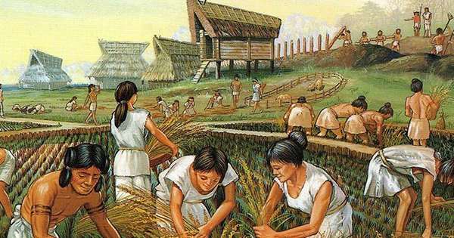

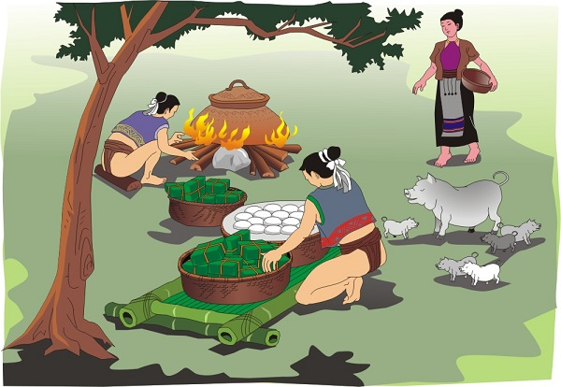
GIỐNG
Đều là những giá trị vật chất, tinh thần do người Việt sáng tạo nên.

Slide 9
KHÁC
Văn minh Văn Lang – Âu Lạc là nền văn minh đầu tiên của người Việt.
Văn minh Đại Việt ra đời trên cơ sở kế thừa nền văn minh Văn Lang – Âu Lạc.

Slide 10
II. Cơ sở hình thành văn minh Đại Việt
Đọc thông tin mục 2, kết hợp quan sát các hình 14.1 – 14.3 và thực hiện nhiệm vụ:
Nhóm 1, 2:
Phân tích cơ sở hình thành văn minh Đại Việt dựa trên sự kế thừa văn minh Văn Lang – Âu Lạc.
Nhóm 3, 4:
Phân tích được cơ sở hình thành văn minh Đại Việt dựa trên cơ sở nền độc lập, tự chủ của quốc gia Đại Việt.
Nhóm 5, 6:
Phân tích cơ sở hình thành văn minh Đại Việt trên cơ sở tiếp thu tinh hoa văn hóa nước ngoài.

Slide 11
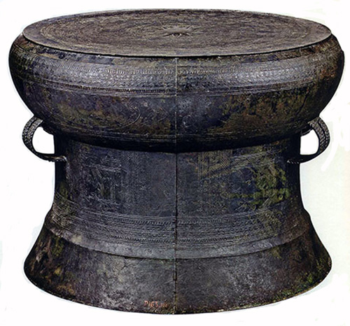
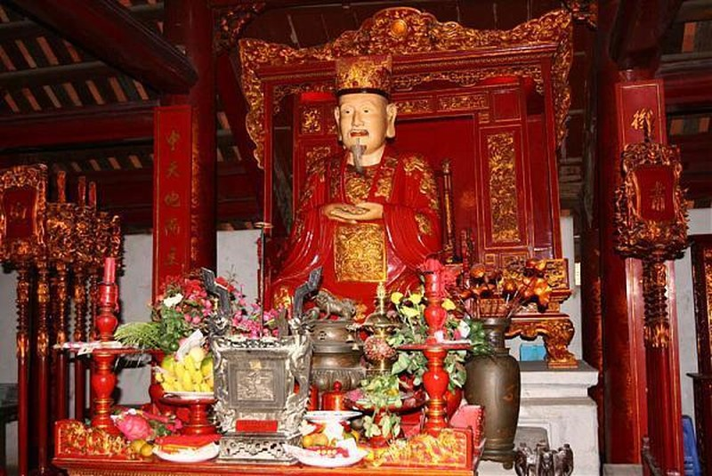
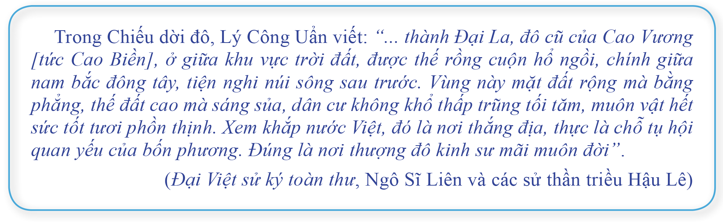
Hình 14.1: Trống đồng Đền Hùng (Phú Thọ)
Hình 14.2: Tượng Khổng Tử tại Văn Miếu - Quốc Tử Giám
Mục thông tin

Slide 12
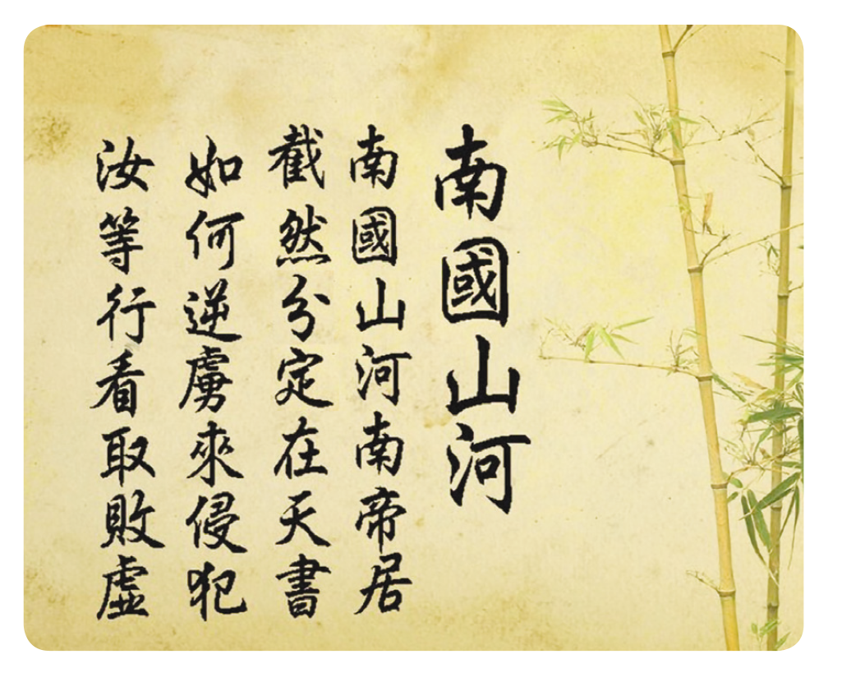
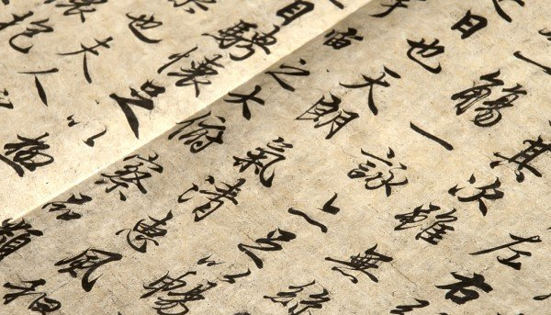
Chữ Hán
Hình 14.3: Bài thơ Nam quốc sơn hà (chữ Hán)

Slide 13
Cơ sở hình thành
Kế thừa nền văn minh Văn Lang – Âu Lạc
Dựa trên nền độc lập, tự chủ của quốc gia Đại Việt
Tiếp thu có chọn lọc những thành tựu văn minh bên ngoài

Slide 14



Kế thừa nền văn minh Văn Lang – Âu Lạc
Nền văn minh
Văn Lang - Âu Lạc.
Được bảo tồn qua ≤1000 năm Bắc thuộc
Các di sản và truyền thống tiếp tục được kế thừa
Văn minh Đại Việt có nguồn gốc sâu xa từ nền Vm VL-AL, là dựa trên sự kế thừa, phát huy những di sản và truyền thống của nền VL VL– Âu Lạc.

Slide 15
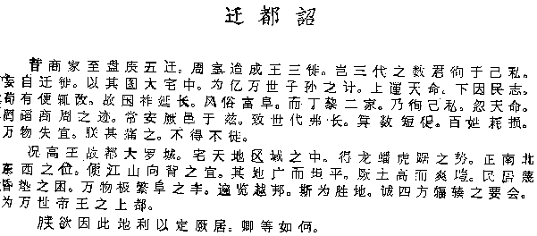
Dựa trên nền độc lập, tự chủ của quốc gia Đại Việt
Dựng quyền tự chủ bước đầu
905
Chiến thắng quân Nam Hán.
➔ Thời kì độc lập, tự chủ lâu dài.
938
Chiếu dời đô – Lý Công Uẩn
Dời đô từ Hoa Lư → Đại La
Nhà Lý thành lập
1010
1009

Slide 16
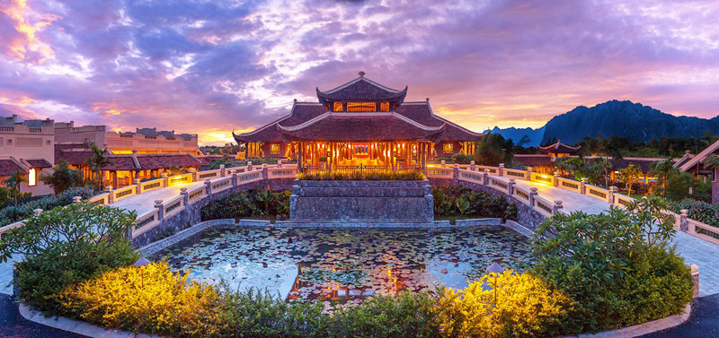
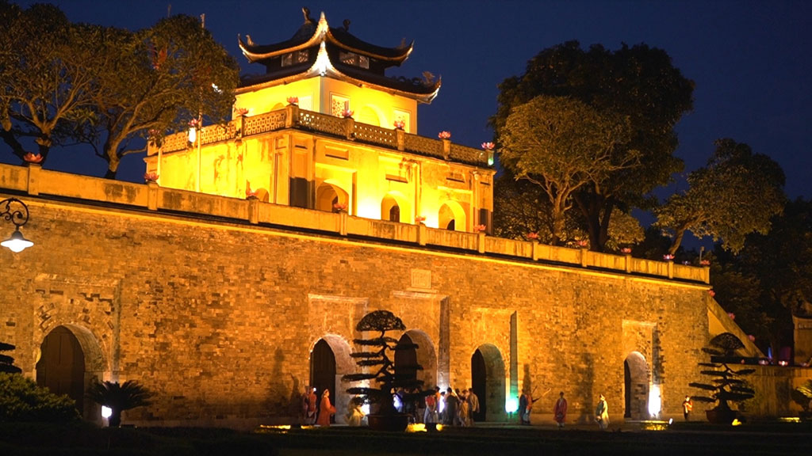

Hoàng thành Thăng Long – Hà Nội
Cố đô Hoa Lư – Ninh Bình
Nền độc lập, tự chủ quốc gia tiếp tục được củng cố vững chắc, là điều kiện thuận lợi để xây dựng và phát triển nên nền văn minh Đại Việt.

Slide 17
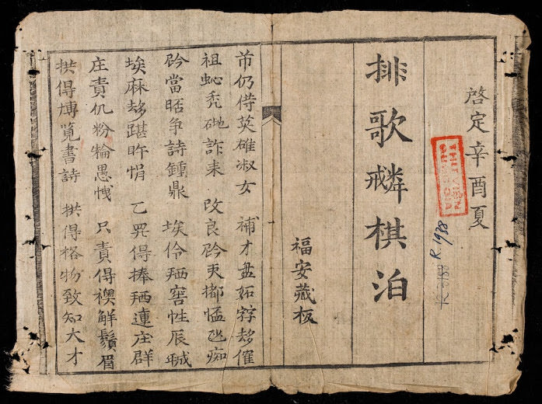
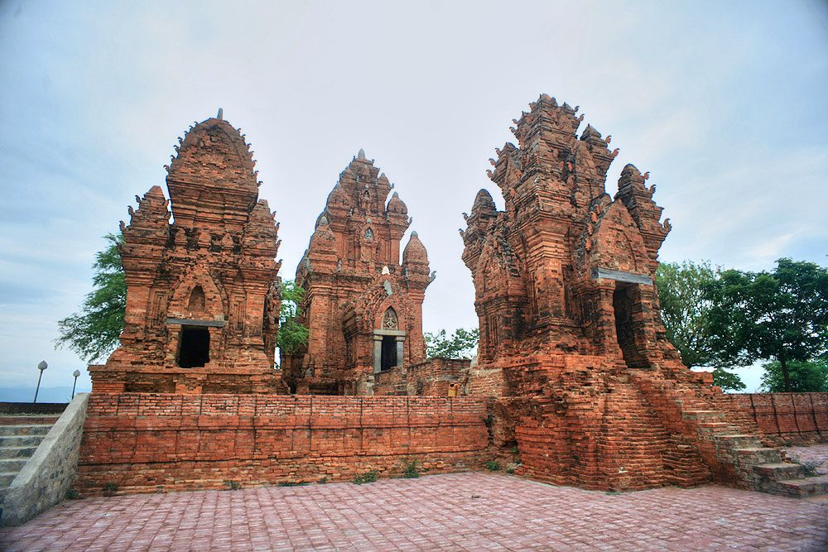
Tiếp thu có chọn lọc những thành tựu văn minh bên ngoài
Tiếp thu có chọn lọc các nền văn minh Trung Hoa, Ấn Độ.
Làm phong phú thêm nền văn minh Đại Việt.
Nhiều thành tựu khi du nhập vào Đại Việt đã được cải biên điều chỉnh.
➔ Chữ Hán được cải tiến thành chữ Nôm.
Chữ Hán
Tháp Chăm

Slide 18


Gợi ý:
Quốc gia độc lập
Trong các cơ sở trên, theo em cơ sở nào là quan trọng nhất?
Có nhà nước
Nền văn minh phát triển

Slide 19
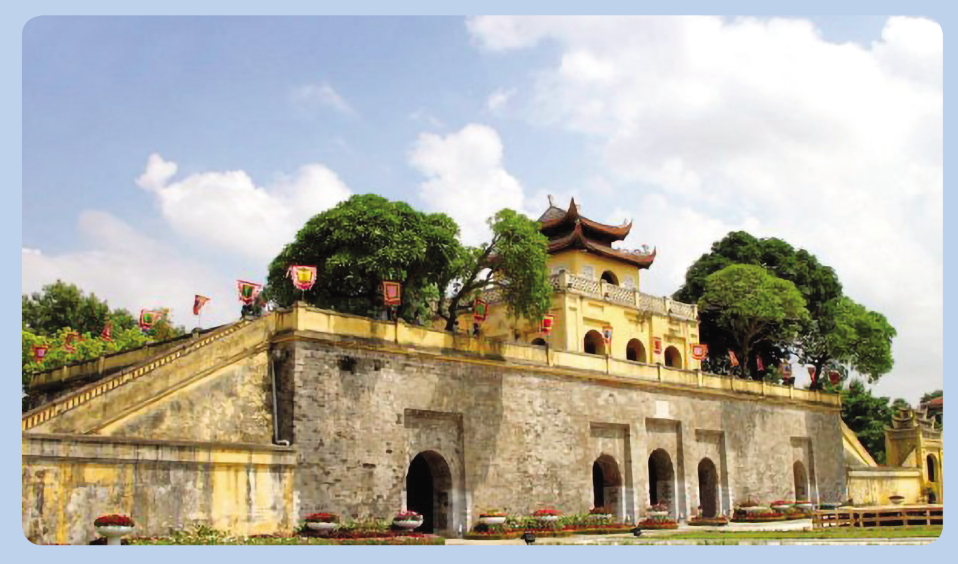

III. Quá trình phát triển của văn minh Đại Việt
Đọc thông tin, quan sát hình ảnh và thực hiện các yêu cầu dưới đây:
Trình bày quá trình trình phát triển của nền văn minh Đại Việt trên trục thời gian.
Nêu vị trí, vai trò của Hoàng thành Thăng Long trong tiến trình phát triển nền văn minh Đại Việt.
Hình 14.4. Di tích Đoan Môn – cổng phía nam Hoàng thành Thăng Long

Slide 20
Gắn với các chính quyền, triều đại
Khúc
Dương
Ngô
Đinh
Tiền Lê
TK X
Giai đoạn văn minh Đại Việt bước đầu được định hình, củng cố chính quyền, phát triển kinh tế và văn hoá.

Slide 21
Gắn với các Vương triều
TK XV
Lý
Trần
Hà
TK XI
Văn minh phát triển mạnh mẽ và toàn diện, tính dân tộc được thể hiện rõ nét, Nho giáo, Phật giáo, Đạo giáo phát triển hài hoà.

Slide 22
Gắn với các Vương triều
TK XVII
Lê Sơ
Mạc
Lê Trung hưng
TK XV
Đạt được nhiều thành tựu đặc sắc:
Nho giáo có ảnh hưởng mạnh mẽ.
Giáo dục, khoa cử.
Một số yếu tố văn hóaPhương Tây du nhập vào.

Slide 23
Gắn với các Vương triều
TK XIX
Lê Trung hưng
(giai đoạn hậu kì)
Nguyễn
Tây Sơn
TK XVIII
Văn minh Đại Việt có những dấu hiệu đình trệ và lạc hậu.
Từ giữa thế kỉ XIX, chấm dứt thời kì phát triển của nền văn minh Đại Việt.

Slide 24
Thế kỉ X
Gắn với: chính quyền họ Khúc, Dương, nhà Ngô, Đinh, Tiền Lê.
Văn minh Đại Việt bước đầu được định hình.
Thế kỉ XV – thế kỉ XVII
Gắn với: triều Lê sơ, Mạc, Lê Trung Hưng
Văn minh Đại Việt tiếp tục phát triển và đạt được nhiều thành tựu đặc sắc.
Thế kỉ XI – thế kì XV
Gắn với: triều Lý, Trần, Hồ.
Văn minh Đại Việt phát triển mạnh mẽ, toàn diện, thể hiện rõ ở tính dân tộc.
Thế kỉ XVIII – giữa thế kỉ XIX
Gắn với: triều Lê Trung Hưng, Tây Sơn, Nguyễn.
Văn minh Đại Việt có những dấu hiệu đình trệ, lạc hậu; một vài lĩnh vực vẫn phát triển

Slide 25
LUYỆN TẬP
Vẽ sơ đồ tư duy về cơ sở hình thành và quá trình phát triển của nền văn minh Đại Việt.
Gợi ý:
Nhánh 1: Cơ sở hình thành, gồm 3 nhánh nhỏ - kế thừa văn minh Văn Lang – Âu Lạc; nền độc lập tự chủ quốc gia; tiếp thu văn hóa nước ngoài.
Nhánh 2: Quá trình phát triển, gồm 4 nhánh nhỏ, tương ứng với 4 giai đoạn.

Slide 26
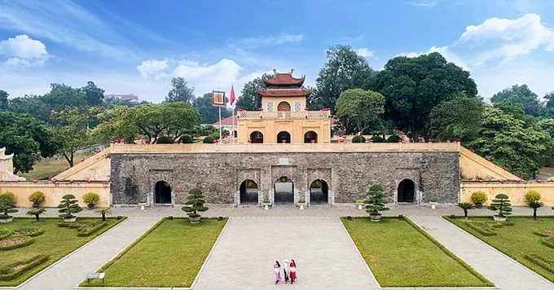
Kế thừa và phát huy những thành tựu của nền văn minh Văn Lang – Âu Lạc.
Nền văn minh Đại Việt được hình thành và phát triển
Nền độc lập, tự chủ của quốc gia Đại Việt.
Tiếp thu có chọn lọc thành tựu văn minh bên ngoài
Thế kỉ X
Gắn với: chính quyền họ Khúc, Dương, nhà Ngô, Đinh, Tiền Lê.
Văn minh Đại Việt bước đầu được định hình.
Thế kỉ XI – thế kì XV
Gắn với: triều Lý, Trần, Hồ.
Văn minh Đại Việt phát triển mạnh mẽ, toàn diện, thể hiện rõ ở tính dân tộc.
QUÁ TRÌNH PHÁT TRIỂN
Thế kỉ XV – thế kỉ XVII
Gắn với: triều Lê sơ, Mạc, Lê Trung Hưng
Văn minh Đại Việt tiếp tục phát triển và đạt được nhiều thành tựu đặc sắc.
Thế kỉ XVIII – giữa thế kỉ XIX
Gắn với: triều Lê Trung Hưng, Tây Sơn, Nguyễn.
Văn minh Đại Việt có những dấu hiệu đình trệ, lạc hậu; một vài lĩnh vực vẫn phát triển

Slide 27



VẬN DỤNG
Sưu tầm và giới thiệu về một thành tựu tiêu biểu của nền văn minh Đại Việt mang dấu ấn cá nhân của văn minh Văn Lang – Âu Lạc.

Slide 28


HƯỚNG DẪN VỀ NHÀ
Ôn tập lại kiến thức đã được học trong bài.
Làm đầy đủ bài tập về nhà đã được giao.
Soạn bài mới: Bài 15. Một số thành tựu của văn minh Đại Việt.

Slide 29
CẢM ƠN CÁC EM ĐÃ CHÚ Ý
LẮNG NGHE BÀI GIẢNG!

